Slide 1
Mangfold 7. trinn

Slide 2
Inngangsmusikk
Notes:
Sett på inngangsmusikk:
For Indre Østfold kommune: Waterloo.mp4
For eksterne kommuner: ABBA - Waterloo (Official Lyric Video) (youtube.com)
Vi rydder klasserom
Vi samles i ringen

Slide 3

Notes:
Øvelsen heter «Sprayboksen» https://play.mediaflow.com/ovp/11/05GBKOUMR8 – trykk på «play-knappen» for å se filmen
Når du skal gjennomføre pusteøvelsen med elevene, velger du selv om du vil vise filmen eller om du modellerer selv.
Dersom du ønsker å benytte en annen øvelse, finner du flere eksempler på https://www.io.kommune.no/tjenester/skole-og-utdanning/robuste-barn/pust-og-bevegelse/

Slide 4
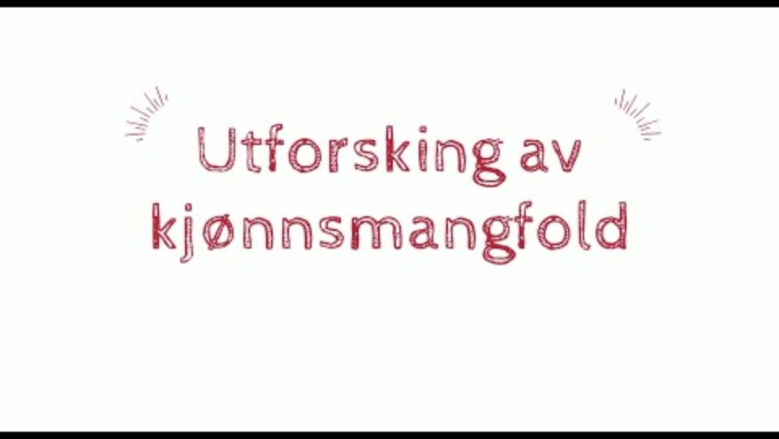
Notes:
Introduser temaet før vi ser filmen.
I dag skal vi snakke om kjønnsmangfold og viktigheten av å kunne føle trygghet, frihet og stolthet til å være det mennesket man er.
Vi skal lære om kjønnsuttrykk, biologisk kjønn, kjønnsidentitet og seksualitet, samt snakke om språkbruk.
En skjønn identitet - https://www.youtube.com/watch?v=AUhNuIewxoc
Varighet: 2.26 min

Slide 5

Hvorfor er vi opptatt av andres kjønn og kjønnsuttrykk?
Notes:
Hvorfor er vi opptatt av andres kjønn og kjønnsuttrykk?
La elevene reflektere rundt dette, lærer kommer med innspill ved behov.
For eksempel:
Vi kan bli usikre fordi noen er annerledes enn deg selv.
Hvordan «vet» dere at noen er jente eller gutt – hva ser dere etter? Utseende, klær, kropp, sminke og interesser.
Hvor viktig er det å vite hvilket kjønn andre er, og hvorfor har du meninger, tanker eller følelser om andres kjønn eller kjønnsuttrykk?

Slide 6
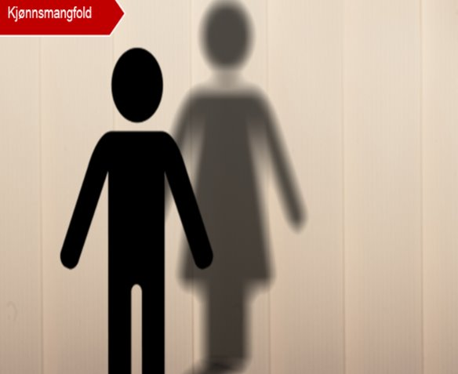
Hva kan man gjøre for at andre skal tørre å være ærlige om sin egen kjønnsidentitet?
Notes:
Hva kan man gjøre for at andre skal tørre å være ærlige om sin egen kjønnsidentitet?
La elevene reflektere rundt dette, lærer kommer med innspill ved behov.
For eksempel:
At man snakker sammen, tør å spørre av nysgjerrighet med ønske om å lære, akseptere at man er forskjellig selv om man ikke er enig eller forstår. Spiller det egentlig noen rolle hvilken kjønnsidentitet andre har?

Slide 7
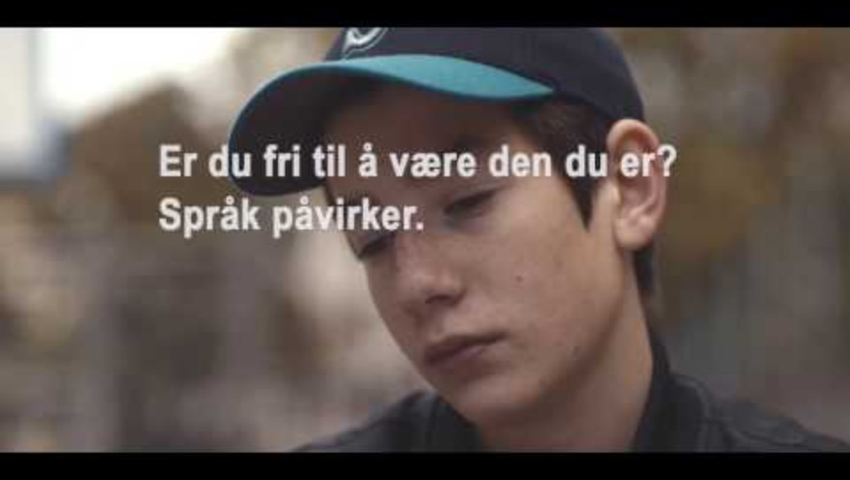
Notes:
Skjellsord – homo - https://www.youtube.com/watch?v=CzEEUVZ4ALs
Varighet 1.15 min.
NB! Lyden er viktig I filmen. Legg merke til hva de sier. ”Jævla homo”, “Du kaster som ei jente”, “Kast som en gutt”

Slide 8
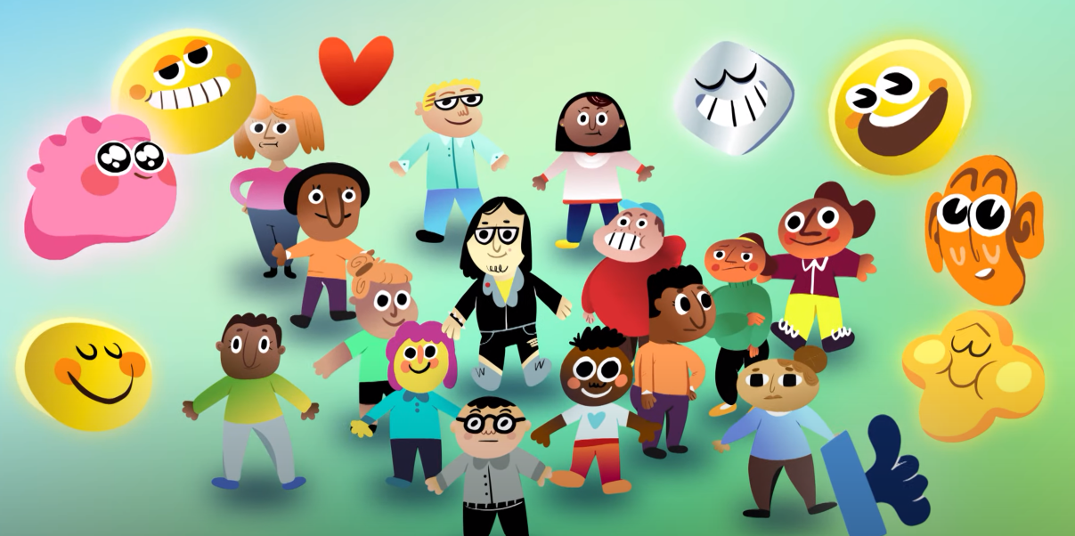
CL : Par på tid - i ringen
Notes:
Par på tid – i ringen
Lærer deler elevene inn i par. Inndelingen må være forberedt på forhånd for å ta hensyn til elevenes ulike behov og forutsetninger.
Paret finner nye plasser og sitter ved siden av hverandre i ringen.
Læreren gir elevene et spørsmål eller en ting å tenke på.
En av elevene får begynne å snakke på tid (30-60 sekunder). Lærer tar tiden.
Elevene bytter rolle.
Neste rolle formidler sine ideer om innholdet, på tid (30-60 sekunder).
I ringen: Elevene legger sammen frem hva de har snakket om, to og to
Lærer takker for alle innspill, gjengir og utvider på en positiv måte.
Spørsmål til CL- aktiviteten:
Hvordan tror du at det er for noen som er homofil at "homo" blir brukt som et skjellsord?
Hvordan tror du at jentene opplevde å se på gutta spille basket?
Hva kan dere i klassen gjøre for å bidra til god snakke-kultur?
Hva mener du at læreren bør gjøre for å bidra til god snakke-kultur i vår klasse?

Slide 9
Vi leker!
Finn din make
Notes:
Finn din make
Formål: Kreativitet, ut av komfortsonen, by på seg selv, latter
Utstyr: Kort med dyrenavn påskrevet, to av hver
Beskrivelse: Bland kortene og del dem ut til elevene. Elevene skal i skjul lese hvert sitt kort og ikke si til noen hvilket dyr de fikk. Kortene samles inn igjen. Forklar elevene at på signal skal elevene ved hjelp av lyd, bevegelser og fysiske kjennetegn, vise hva slags dyr de er. De kan ule, vrinske, brøle, plystre, bruke armene som snabel, lage vinger og nebb, krabbe, hoppe eller vise en positur. Her er det fritt frem å være kreativ. Det eneste som ikke er lov er å si hvilket dyr man er ved hjelp av ord. Elevene skal så finne sin make i flokken av alle dyrene. La jakten begynne! Når alle har funnet sin make, kan kortene deles ut på nytt, for deretter å starte en ny jakt. Man kan også be hvert dyrepar presentere seg for de andre elevene og be dem vise hvordan de fant hverandre.

Slide 10
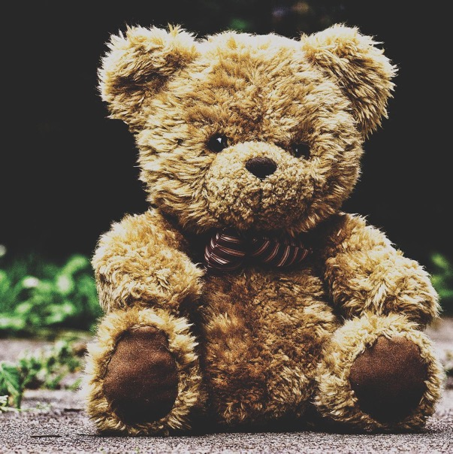
Vi oppsummer sammen i ringen
    Hva likte du i dag?
    Hva lærte du?
    Hvorfor er dette viktig?
    Hva kan vi øve på?
Notes:
Foto: Bildet er tatt av Bildet er tatt av Alexas_Fotos fra Pixabay
Vi setter oss i ringen og oppsummerer sammen.
Prosess: Sende en ball e.l. rundt i ringen. Alle får ordet etter tur. Elevene sier en ting hver. Det er helt fint å si det samme som de andre, eller noe annet. Vi tar et spørsmål av gangen. Vi bytter spørsmål underveis, f. eks når 5-6 elever har svart.

